Slide 1
Millepertuis, achillée millefeuille, arnica propriétés, utilisations
Actualités
Dr., Dr.h.c. Kurt Hostettmann
kurt.hostettmann@vtx.ch
Professeur Honoraire aux Universités de Genève, Lausanne, Nanjing, Shandong et à l’Académie Chinoise des Sciences à Shanghai
Jardin alpin, Champex-Lac, 17 juin 2023

Slide 2
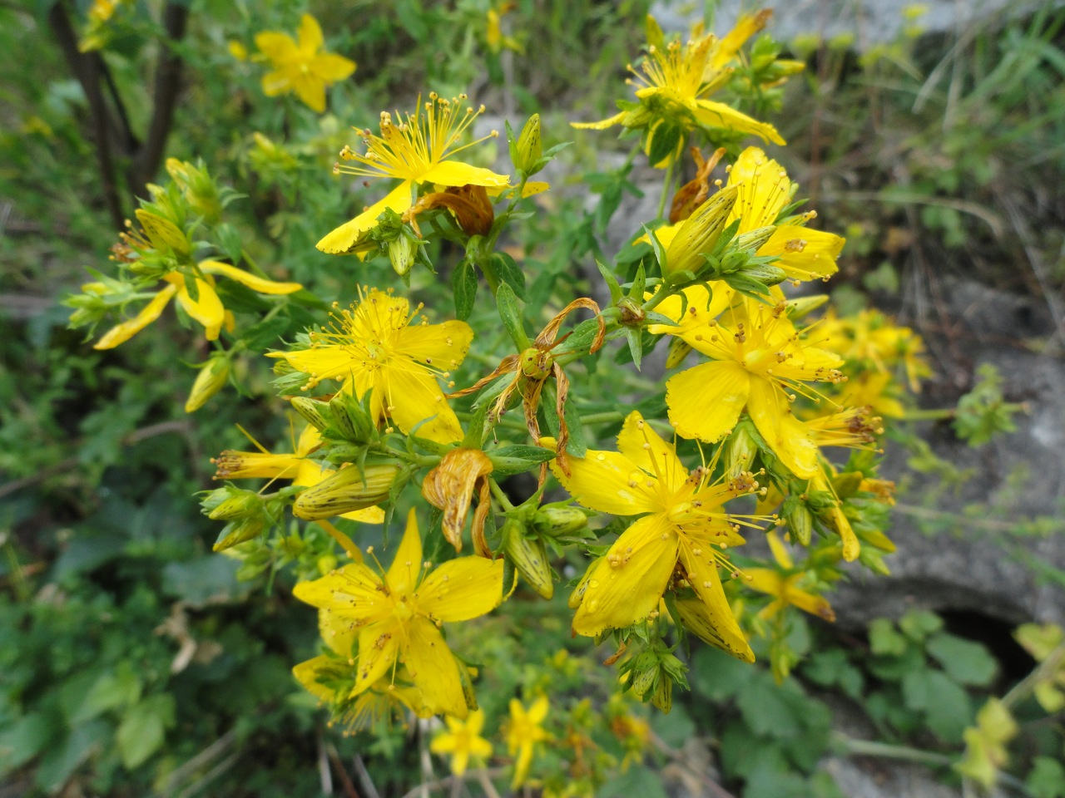

Slide 3
Millepertuis: Hypericum perforatum L.
_{Famille : Hypericaceae}
_{Genre : Hypericum} _{qui compte plus de 400 espèces}
réparties dans le monde entier, à l’exception des déserts
_{et des zones arctiques}
En Suisse : 18 espèces différentes

Slide 4
Millepertuis
  Herbe de la St-Jean, dont la fête est le 24 juin
  Selon la légende, l’huile rouge symboliserait le sang de Jean-Baptiste qui fut décapité
  Appelé aussi Fuga daemonum à cause de son odeur qui “chasse les démons”
  Hypericum pourrait provenir du grec et signifier “au-dessus de l’icône” : la plante séchée était placée au-dessus de statuettes ou d’icônes placées à l’entrée des maisons pour protéger ces dernières des influences maléfiques
  Utilisé dans le culte du solstice d’été par les anciennes peuplades germaniques: la couleur des fleurs fait penser au soleil car la plante est “porteuse de lumière”
  Millepertuis: du vieux français “trou” ou “percé” Il n’y a pas de trous dans les feuilles!

Slide 5
Millepertuis
  Utilisé depuis plus de 2000 ans pour ses vertus thérapeutiques
  Cité dans les ouvrages de Dioscoride (1er siècle après J.-C.) et de Pline l’Ancien (23 – 79)
  Dioscoride recommande de le frotter sur les brûlures
  Les médecins de l’Antiquité utilisaient l’huile rouge de millepertuis pour cautériser les plaies et brûlures des soldats blessés au champ de bataille
  La plante devient populaire entre le 16ème et le 17ème siècle par les écrits de Paracelse qui la recommande pour son action vulnéraire
  Au Moyen-Âge, on utilisait les sommités fleuries pour traiter l’anxiété et la névrose
  En 1525, Paracelse reommande le millepertuis pour traiter les symptômes psychotiques (mélancolies graves, agitations nerv.)

Slide 6
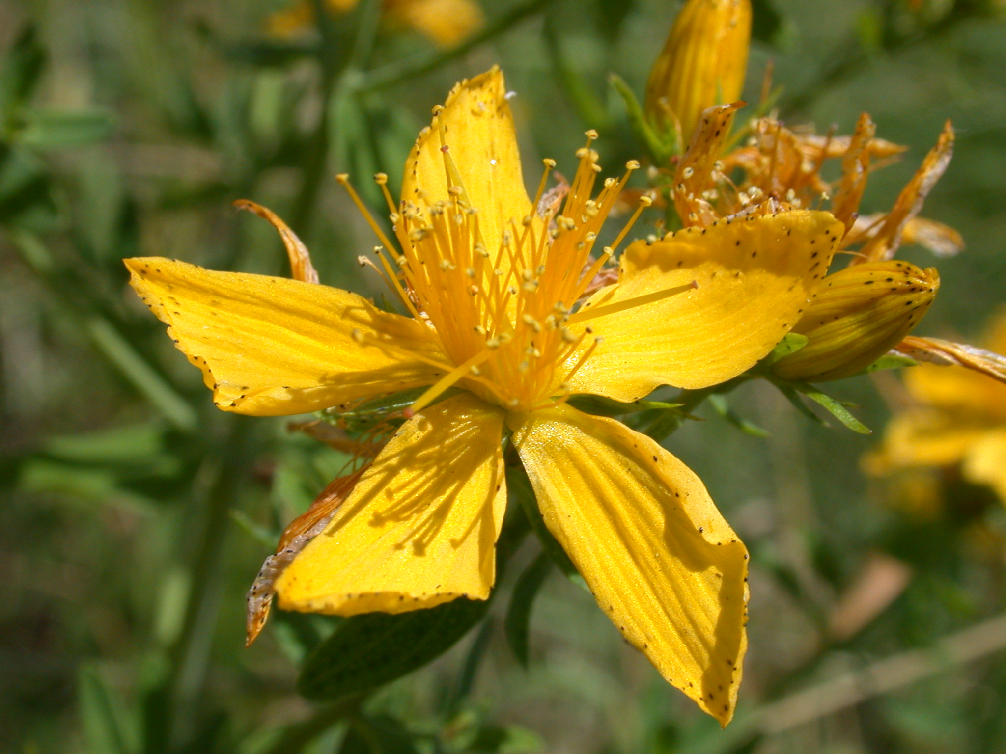

Slide 7
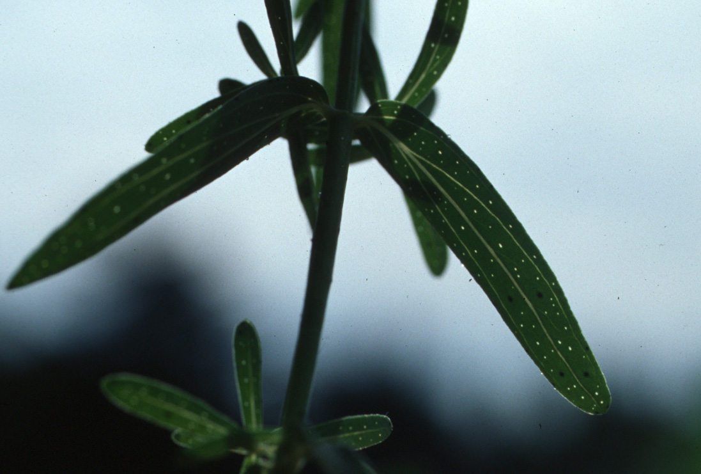

Slide 8
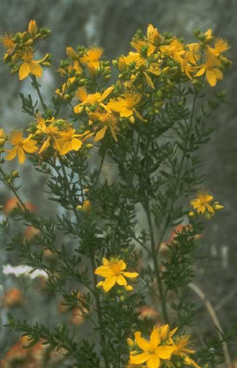
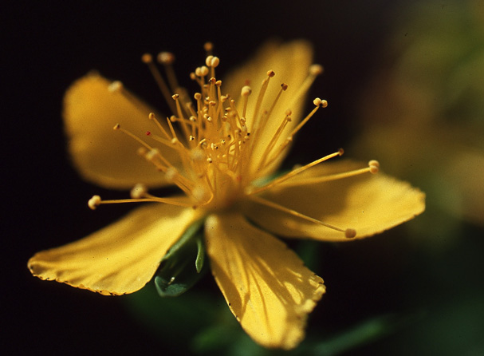
Hypericum perforatum (Hypericaceae)
Hyperforin
Hypericin

Slide 9
Hypericum perforatum : activités biologiques
antibiotique, vulnéraire en usage externe (oleum hyperici)
Effet antidépresseur
Phototoxicité et interactions avec d’autres médicaments

Slide 10
Huile de millepertuis: préparation
  Récolter les sommités fleuries
  Les mettre rapidement dans un flacon à col large jusqu’en haut, sans tasser
  Couvrir d’huile d’olive
  Ajouter 1 à 2 gouttes de vitamine E (tocophérol)
  Bien fermer le flacon et l’exposer tous les jours au soleil pendant 3 semaines
  Filtrer et garder le flacon à une température inférieure à 20 degrés (par ex. dans la cave)
  L’huile se conserve pendant 2 ans
  Pour les gens pressés: chauffer le flacon au bain-marie pendant 2h au lieu de l’exposer au soleil

Slide 11
Huile de millepertuis: propriétés et utilisation
  Désinfectant
  Antibactérien
  Antifongique et antiviral
  Cicatrisant
  Champs d’application
  Écorchures, ecchymoses, plaies, brûlures
  Diverses inflammations de la peau
  Piqûres d’insectes
  Hémorroïdes
  Douleurs musculaires

Slide 12


Slide 13
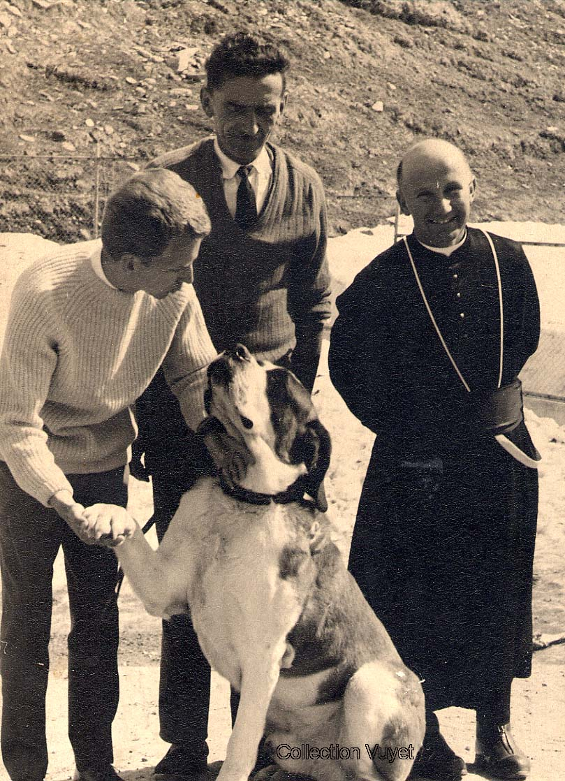
Chanoine Alphonse Berthouzoz
07.12.1922 – 25.05.2011
1943 : s’installe à l’Hospice de Grand St-Bernard

Slide 14


Slide 15
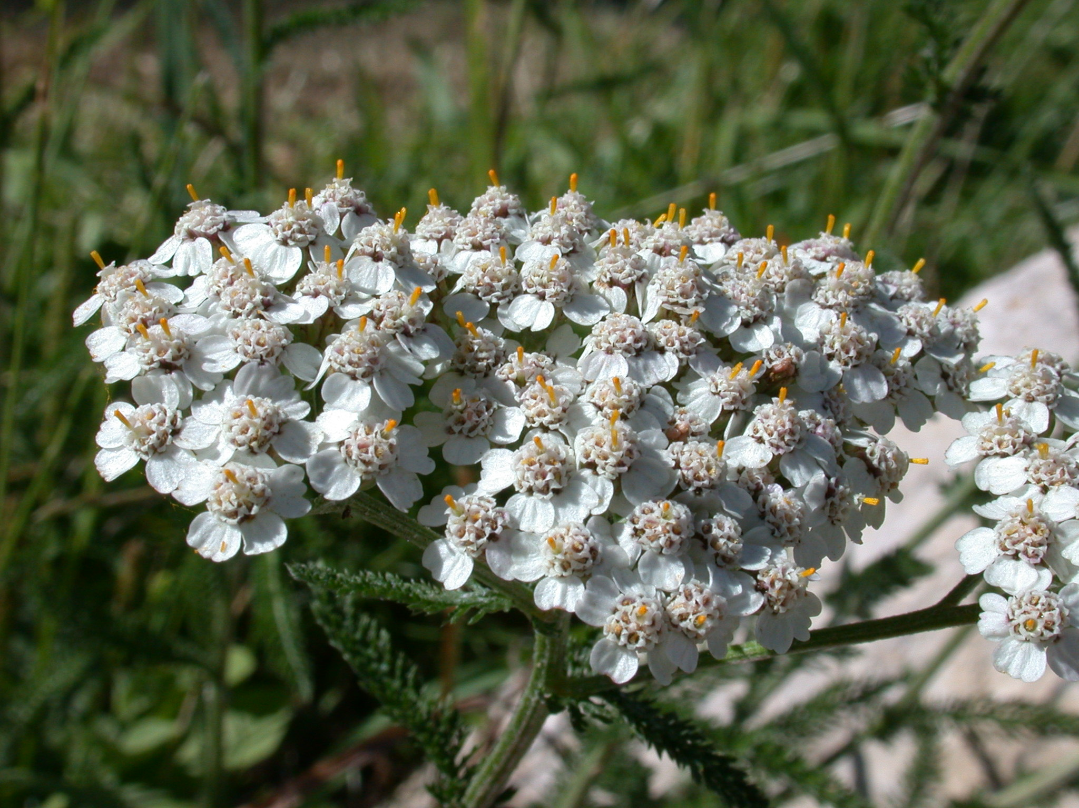

Slide 16
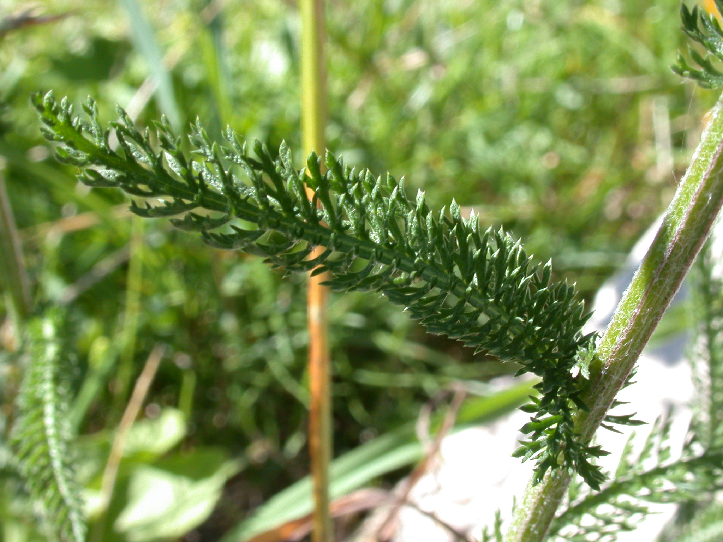

Slide 17
Achillea millefolium L.
Achillea millefolium L. (Asteraceae)
Millefeuille , herbe à coupures
Vénus fit cicatriser la plaie d’Achille au talon causée par la flèche de Pâris au moyen de cette plante ( siège de Troie )
Dès 1665 : utilisée comme hémostatique
- troubles de la digestion
-troubles de la menstruation

Slide 18
Achillea millefolium L.
Achillea millefolium L. (Asteraceae)
Millefeuille , herbe à coupures
Plante utilisée déjà à l’époque du Néandertal ( - 400 000 à – 40 000 avant notre ère ):
-une analyse a confirmé la présence de l’ADN de cette plante dans de la plaque dentaire d’un crâne trouvé récemment lors d’une fouille archéologique
Perkins, S., Science Magazine, March 2017

Slide 19
Achillea millefolium L.
Achillea millefolium L. (Asteraceae)
Millefeuille
parties aériennes :
- huiles essentielles (0.3-0.5%)
- flavonoïdes
lactones sesquiterpénique
Sous forme d’infusion ou teinture

Slide 20
Teinture de millefeuille : préparation
  Couper les feuilles et les sommités fleuries fraîches en petits morceaux et les mettre dans un bocal à col large ( sans tasser )
  Recouvrir avec de l’alcool à 40 – 42 % ( alcool de fruits )
  laisser macérer 2 semaines à l’abri de la lumière
  Filtrer et mettre la teinture dans un flacon teinté et étiqueté ( se conserve environ 1 année )

Slide 21
Teinture de millefeuille : utilisation
  Digestion : 30 gouttes 2 à 3 fois par jour avant les repas
  Règles douloureuses : 20 à 30 gouttes 3 fois par jour. A prendre la semaine précédant les règles
  Usage externe : contusions douloureuses, traumatismes musculaires, douleurs dorsales
  -diluer une cc de teinture dans un verre d’eau, imbiber une compresse à appliquer sur la partie douloureuse 2 à 3 fois 30 min. par jour
  Contre- indiquée par voie orale chez l’enfant de moins de 12 ans, chez la femme enceinte et chez les personnes sous anti-coagulants oraux

Slide 22
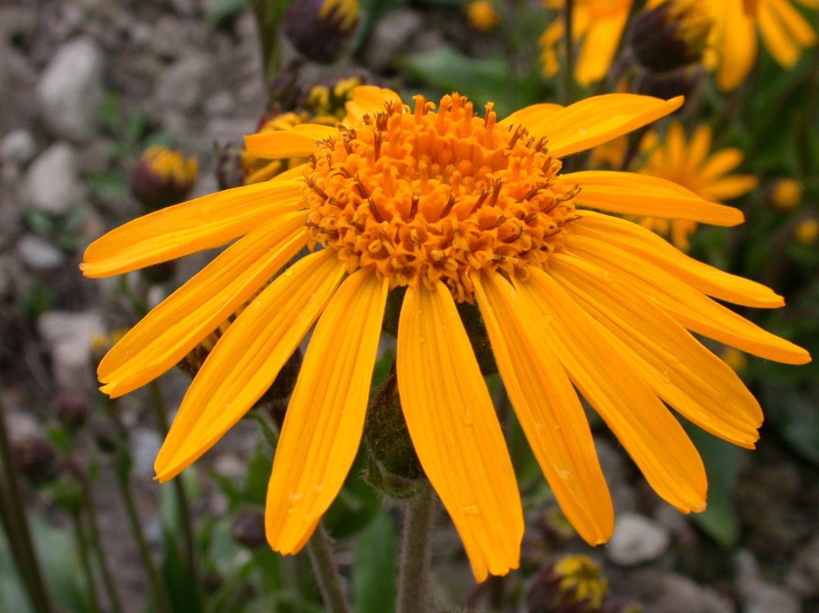

Slide 23
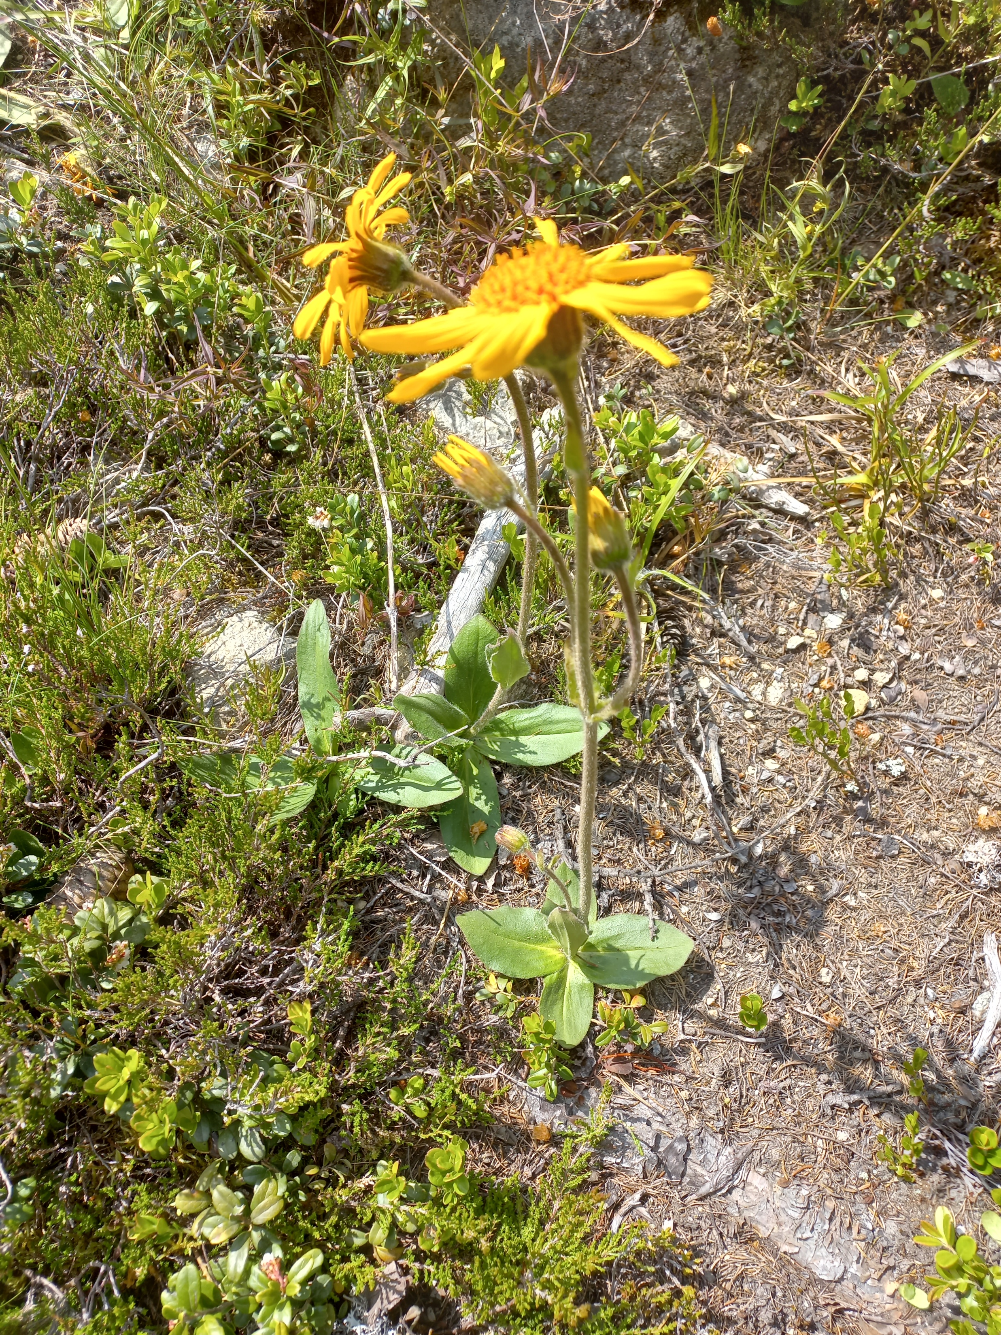

Slide 24
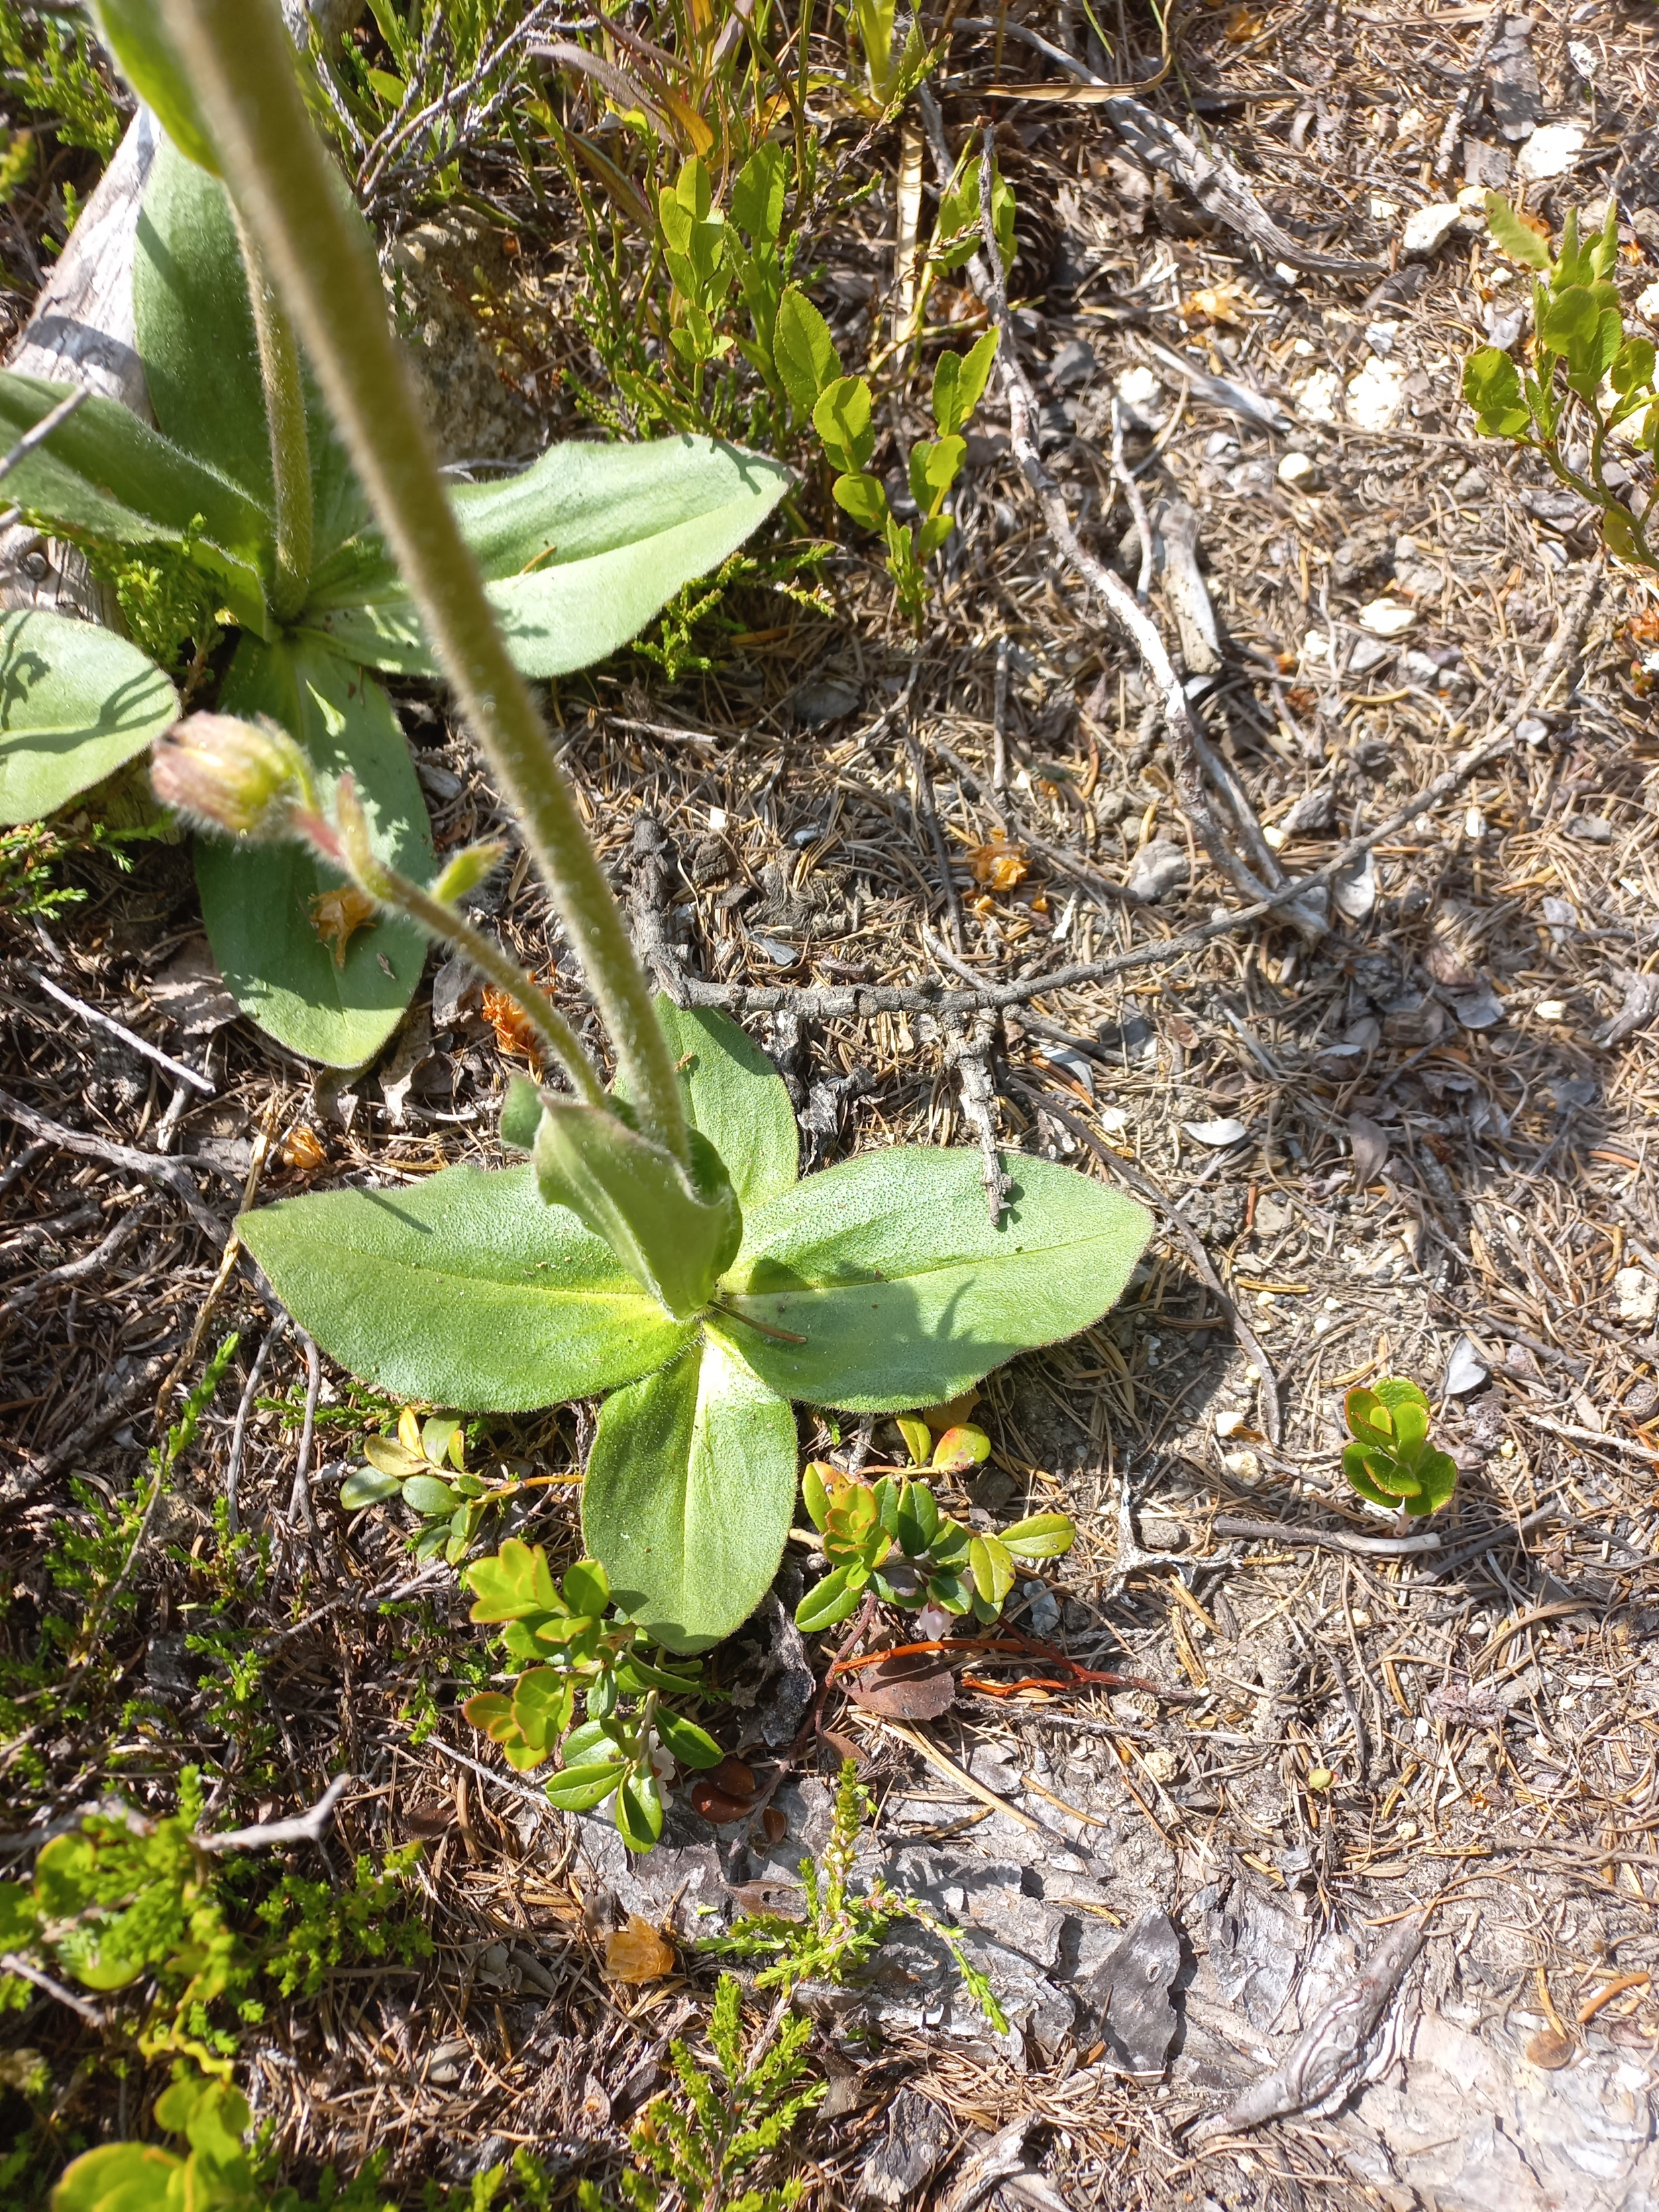

Slide 25
L’arnica: une plante protégée ?
  BE protection partielle
  FR protection partielle
  NE protection partielle
  VD protection totale
  VS pas de mention = pas de protection
  Protection partielle : la cuillette de 10 fleurs max. par jour est autorisée
  raitement des hématomes et les contusions (compresses)
  Traitement des douleurs articulaires et musculaires
  Combat l’arthrite et l’arthrose
  Utile lors d’insuffisance veineuse: diminue les oedèmes et la sensation de lourdeur dans les jambes
  Ne pas appliquer sur une plaie ouverte (saignante), ainsi que sur les yeux
  Contre-indiquée chez les personnes allergiques à l’arnica et autres espèces de la famille Asteraceae

Slide 26
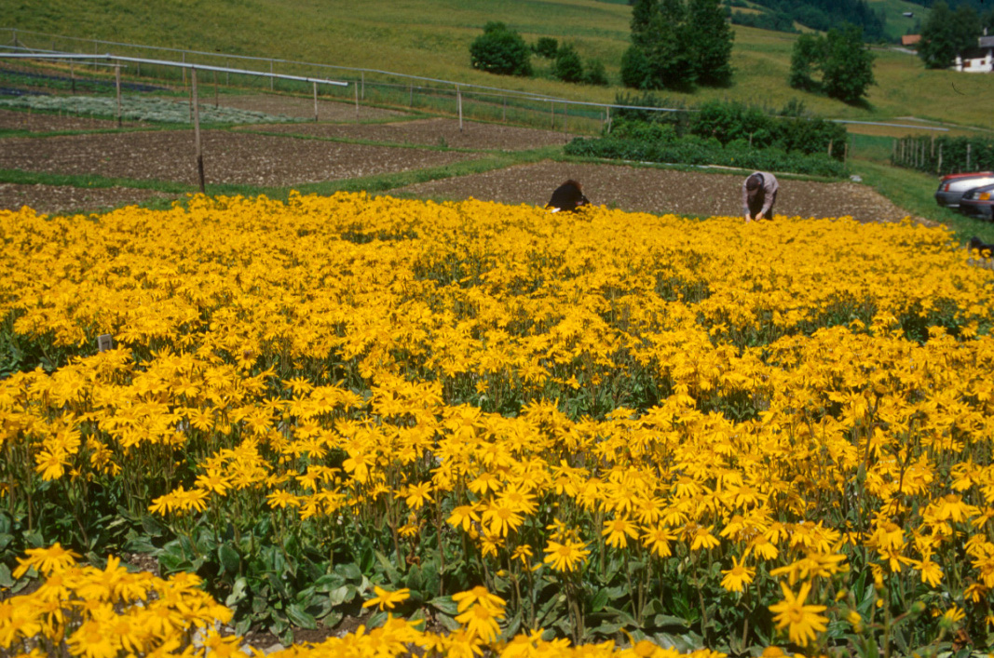

Slide 27
Arnica montana L. (Asteraceae)
Une trentaine d’espèces différentes
plantes typiques de montagne poussant jusqu’à une altitude de 2800 m (Alpes, Jura, Vosges, Pyrénées, Carpates, Montagnes Rocheuses)
Arnica montana L. : usage médical connu des anciennes tribus germaniques
mentionnée par Hildegarde von Bingen (1098-1179)
19ème siècle : panacée universelle en Allemagne
Plus de 150 constituants différents identifiés dans la plante
Utilisation en application externe seulement, excepté en homéopathie

Slide 28

Arnica montana L.
usage externe:
- propriétés vulnéraires, antiseptiques, antiphlogistiques, antinévralgiques et antirhumatismales.
- traitement des contusions, des distorsions et des hématomes.
- indiqué en cas de phlébite, de thrombose, de douleurs articulaires et rhumatismales, de furoncles, de piqûres d'insectes et d'inflammation des muqueuses
éviter de l’appliquer sur des plaies ouvertes
usage interne : prohibé : faible toxicité

Slide 29
Teinture d’arnica: préparation
  1 g de fleurs séchées pour 100 ml d’alcool à 70 degrés
  Faire macérer à température ambiente les fleurs séchées dans l’alcool pendant 5 jours
  Filtrer: teinture d’arnica
  Attention
  Avant l’emploi, diluer la teinture d’arnica (1 part de teinture et 4 parts d’eau)
  Appliquer ce mélange sous forme de compresse à l’endroit désiré
  Ne pas appliquer sur une plaie ouverte

Slide 30
Teinture d’arnica: utilisation
  Traitement des hématomes et les contusions (compresses)
  Traitement des douleurs articulaires et musculaires
  Combat l’arthrite et l’arthrose
  Utile lors d’insuffisance veineuse: diminue les oedèmes et la sensation de lourdeur dans les jambes
  Ne pas appliquer sur une plaie ouverte (saignante), ainsi que sur les yeux
  Contre-indiquée chez les personnes allergiques à l’arnica et autres espèces de la famille Asteraceae

Slide 31

Newsweek February 3 2003

Slide 32
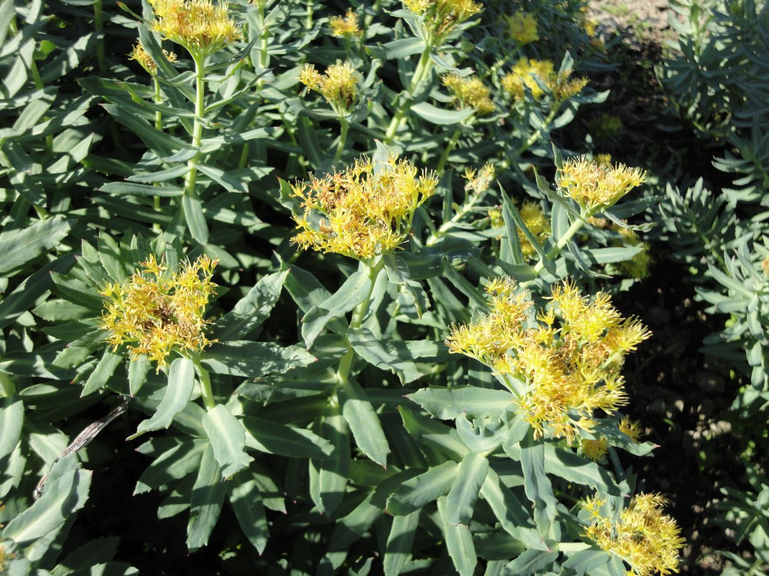

Slide 33
Rhodiola rosea: une plante contre la fatigue et le stress
Rhodiola rosea L. (Crassulaceae)
Syn. Sedum rosea (L.) Scop.
En allemand: Rosenwurz
Fréquente dans les régions montagneuses de l’hémisphère Nord
- Présente en Suisse, mais surtout dans le Haut Valais, l’Ouest des Grisons et le Nord du Tessin

Slide 34
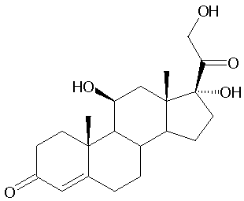
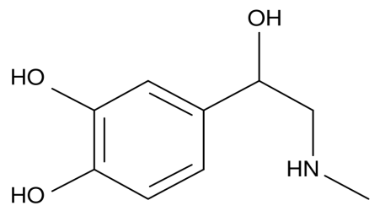
Les réactions de stress
Système nerveux végétatif :
Activation du sympathique (augmentation de la fréquence cardiaque et de la pression sanguine, transpiration etc.)
→ Réaction rapide – première vague
Réactions endocriniennes :
Activation de l‘axe hypothalamus-hypophyse-corticosurrénale (cortisol ⁭ , adrénaline ⁭ )
→ Réaction lente – deuxième vague
( Source: Schwabe Pharma )
Cortisol
Adrénaline

Slide 35
Effets de l’orpin rose sur la dépression
Test de désespoir comportemental (test de Porsolt ou test de la nage
forcée: mesure de l’effet des antidépresseurs sur le comportement des
animaux (souris ou rats))
Activité attribuée au salidroside et au tyrosol:
salidroside tyrosol
A. Panossian et al. , Comparative study of Rhodiola preparations on behavioral
despair of rats, Phytomedicine 15, 84-91 (2008)

Slide 36
Etudes cliniques
Spasov A. A. et al. : étude en double aveugle, vs placebo, de l’effet adaptogène de l’extrait de R. rosea sur des étudiants, durant la période d’examens. Diminution statistiquement significative de leur fatigue mentale et physique.
De Bock K. et al. : comparaison de l’effet d’une dose unique vs doses répetées de l’extrait de R. rosea sur les capacités physiques. L’augmentation de l’endurance est identique dans les deux cas.
Spasov A. A. et al. (2000) Phytomedicine, 7, 85-89
De Bock K. et al. (2004) Int. J. Sport. Nutr. Exerc. Metab., 14, 298-307

Slide 37
Résultats
La concentration de cortisol dans la salive après 28 jours de traitement par Rhodiola était nettement réduite
Olsson et al., Planta Med. 2009 Feb;75(2):105-112 (Source: Schwabe Pharma )

Slide 38
Orpin rose: indications
Contre le stress et le surmenage
-fatigue, épuisement, irritabilité, tension
Pour améliorer les performances physiques (sportives)
Pour améliorer les performances intellectuelles (mémoire,concentration)
Contre les dysfonctions sexuelles
Contre la déprime et l’anxiété
Pour prévenir les infections

Slide 39
Contre-indications de l’orpin rose
Contre-indiqué chez l’enfant en bas âge (moins de 10 ans et les femmes enceintes et allaitantes (absence d’études)
Contre-indiqués chez les personnes bipolaires
La prudence s’impose chez les personnes souffrant d’hypertension ou d’hypotension: l’orpin rose peut conduire à des fluctuations de la tension artérielle (vertiges)
Ne pas prendre en même temps que des stimulants, y compris la caféine à doses élevées

Slide 40
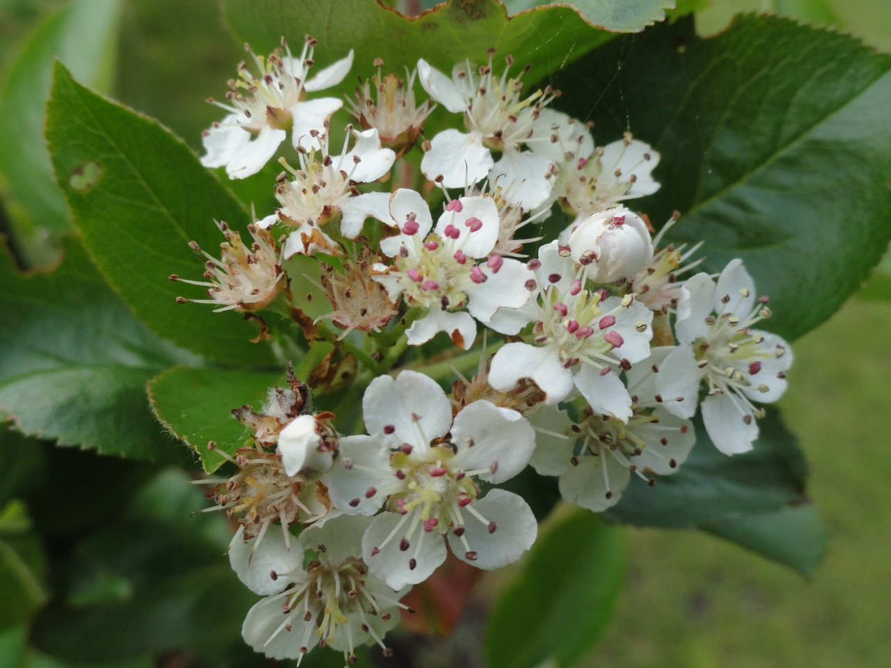

Slide 41
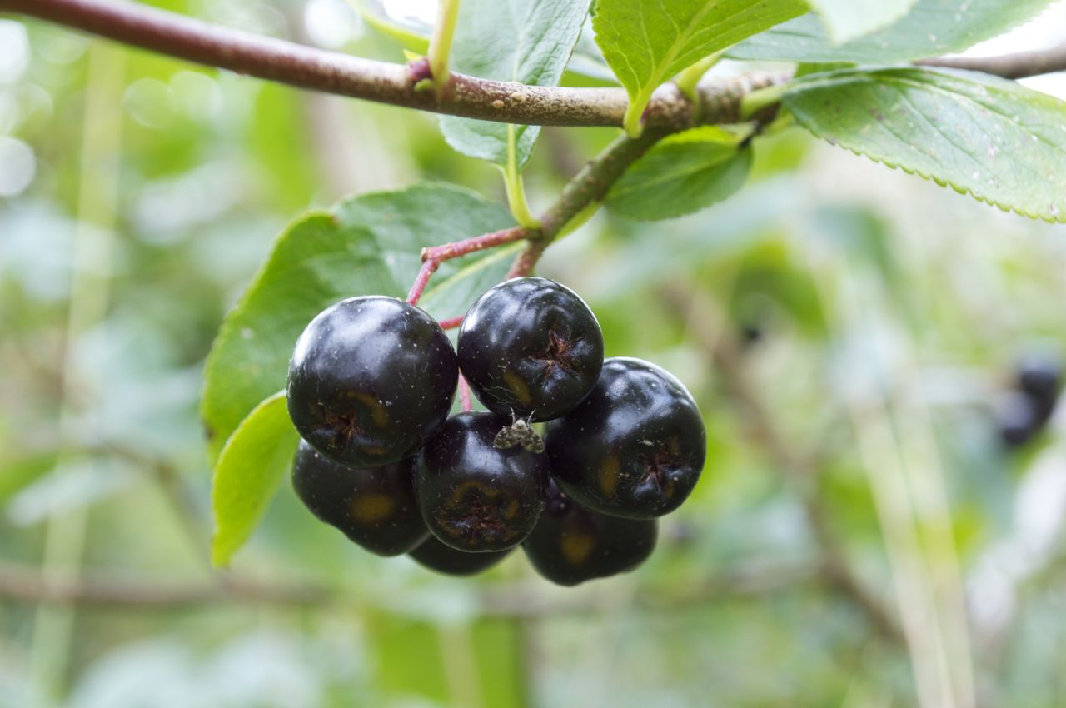

Slide 42
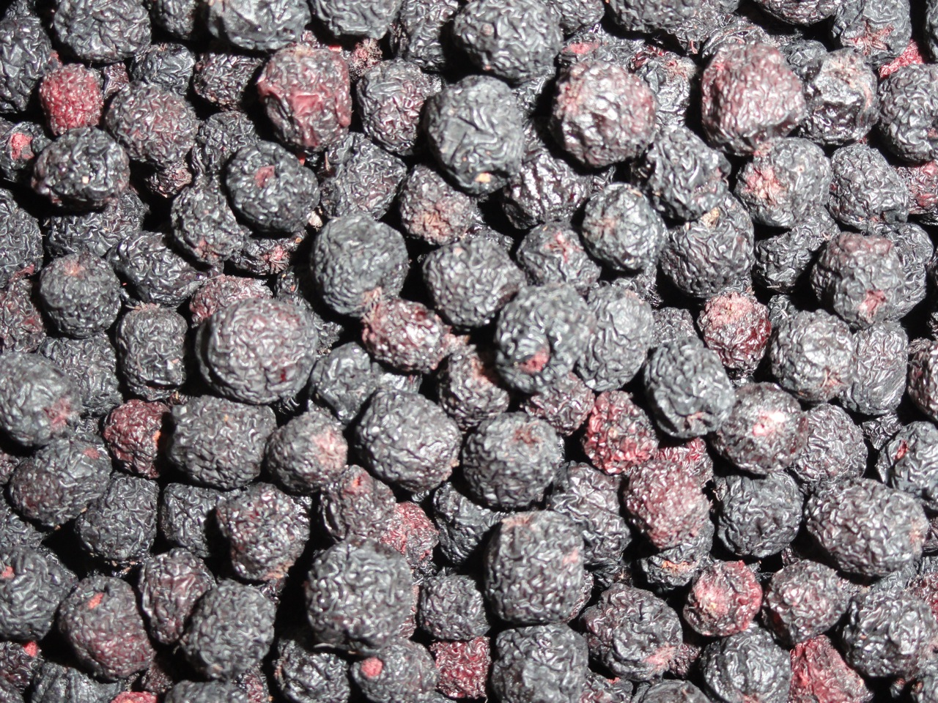

Slide 43
Aronie ou aronia
Fruit de Aronia melanocarpa (Michx.) Elliot ( Rosaceae )
Schwarze Apfelbeere, black chokeberry
native de l’Amérique du Nord
Introduite en Europe de l’Est et en Russie
Culture à grande échelle pour la fabrication de produits dérivés ( extraits, jus, confitures, etc.)
Depuis peu : cultures en Suisse ( arbuste facile à cultiver , résiste aux très basses températures )
Très riche en polyphénols: jusqu’à 1480 mg d’anthocyanines pour 100 g de fruits frais

Slide 44
Aronie ou aronia
Considéré comme le fruit le plus riche en polyphénols, surtout anthocyanines , anthocyanidines et proanthocyanidines
propriétés hépatoprotectives et immunostimulantes
propriétés anti-inflammatoires et cardioprotectives
prévention de la maladie d’Alzheimer
prévention de divers cancers ( œsophage, côlon)
Abaisse le taux de cholestérol sanguin
Zapolska-Downar,D. et al, European Journal of Nutrition 51, 563 – 572(2012)

Slide 45
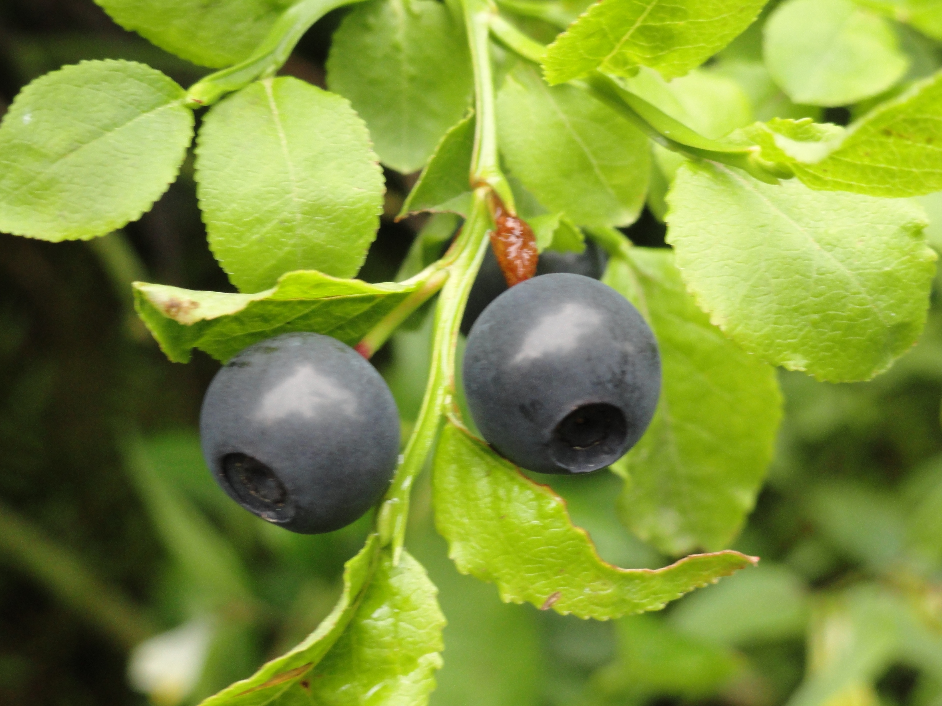

Slide 46
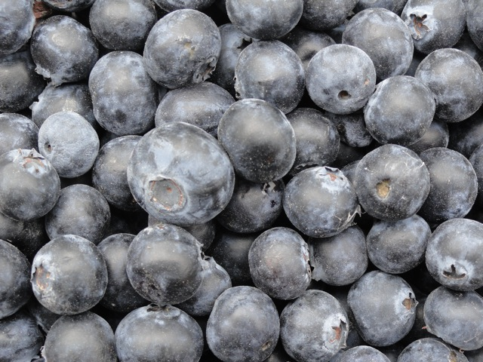

Slide 47
Les fruits de la myrtille
Vaccinium myrtillus L. (Ericaceae)
Indications thérapeutiques :
fruits séchés :
- diarrhées aspécifiques*, aiguës (Pharmacopée Européenne)
- traitement local des inflammations légères des muqueuses buccales et pharyngées.
extraits standardisés en anthocyanosides (pigments colorés)
- insuffisance veineuse (jambes lourdes)
- symptomatologie hémorroïdaire
- acuité visuelle nocturne
* En cas de persistance de la diarrhée au-delà de 3-4 jours, indispensable
de consulter un médecin.

Slide 48
Le jus de myrtille pour améliorer la mémoire
des personnes âgées
Etude in vivo sur des souris : administration quotidienne de jus de myrtille lyophilisé pendant 2 mois: meilleur sens de l’orientation dans un labyrinthe
Etude clinique avec des volontaires âgés de 70 ans qui ont bu 2.0-2.5 dl de jus de myrtille par j pendant 2 mois
The blueberry juice group showed significant improvment on learning and memory tests
R Krikorian et al., Blueberry supplementation improves memory in older adults, Journal of Agricultural and Food Chemistry 58, 3996-4000 (2010).

Slide 49
La myrtille pour augmenter l’attention et la concentration de l’enfant
Etude clinique, en double-aveugle contre placebo, publiée dans Food & Function, The Royal Society of Chemistry
21 enfants âgés de 7 à 10 ans ont reçu 30 g de myrtilles lyophilisées
ou un placebo formé de 8.9 g de fructose, de 7.99 g de glucose et de 400 m g de vitamine C ( correspondant aux nutriments de 30 g de myrtillles lyophilisées ).
Les enfants ont été questionnés 3 h après l’ingestion des myrtilles ou du placebo au moyen de la méthode Modified Attention Network Task ( MANT )
http://pubs.rsc.org/en/content/articlepdf/2017/fo/c7fo00832e

Slide 50
La myrtille pour augmenter l’attention et la concentration de l’enfant
Les réponses aux questions et les performances étaient nettement plus rapides chez les enfants qui avaient reçu les myrtilles.
Les chercheurs ont aussi observé une nette amélioration de la fonction exécutive
A blueberry supplementation may contribute to increase school performances in young chldren !
Des études sont en cours avec un nombre plus élevé de participants

